Slide 1
م
حرف( م ) في أول الكلمة
مـ ـمـ ـم م

Slide 2
مـ
حرف( م ) في أول الكلمة
مَـ مُـ مِـ

Slide 3
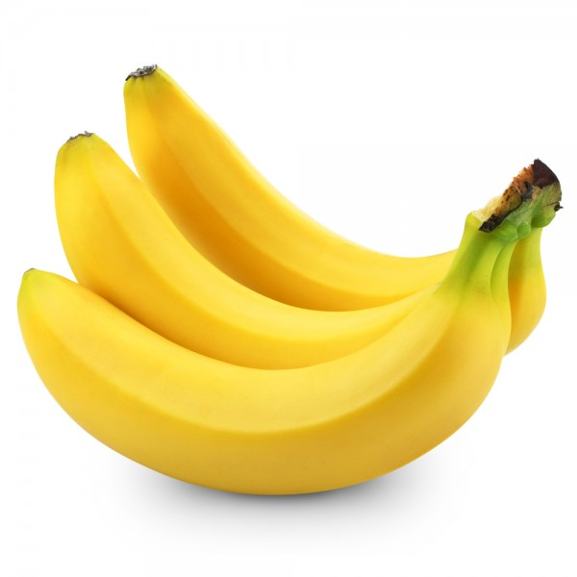
مَـ
حرف( م ) في أول الكلمة
مَـوز

Slide 4
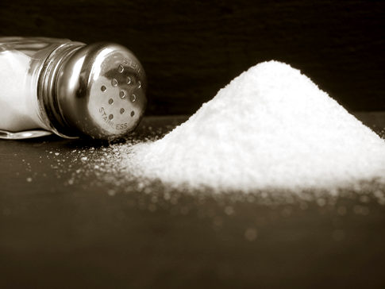
مِـ
حرف( م ) في أول الكلمة
مِـلح

Slide 5
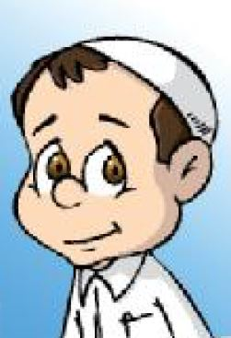
مُـ
حرف( م ) في أول الكلمة
مُـهند

Slide 6
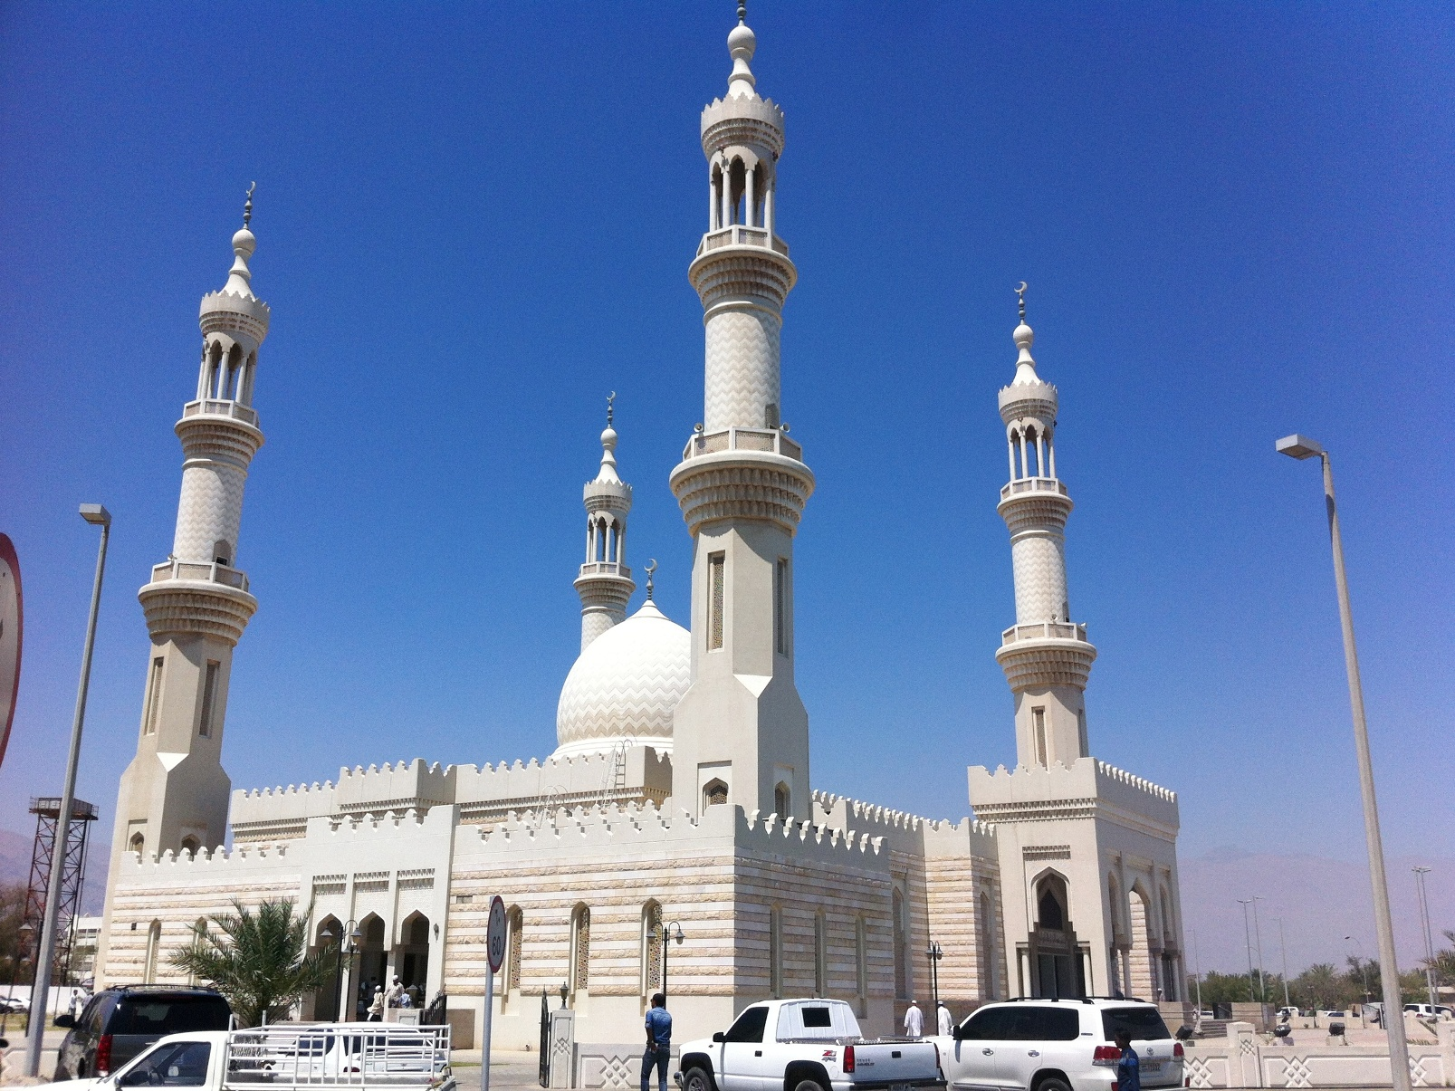
مَـسجد
مَـ

Slide 7
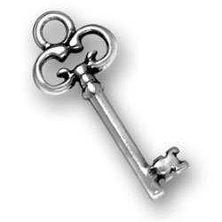
مِفتاح
مِـ

Slide 8
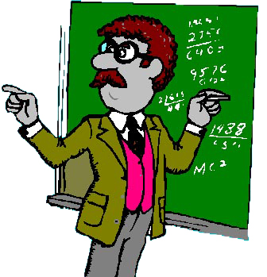
مُعلم
مُـ

